Slide 1

CARRERA: INGENIERÍA EN FINANZAS Y AUDITORÍA C.P.A.
“ESTUDIO DE VIABILIDAD TÉCNICA, ECONÓMICA, FINANCIERA Y AMBIENTAL PARA LA IMPLEMENTACIÓN Y OPERACIÓN DE UNA GUARDERÍA EN LA PARROQUIA DE CONOCOTO DEL DISTRITO METROPOLITANO DEL CANTÓN QUITO.”
LAURA ELIZABETH JARAMILLO YANGUA
Econ. Francisco Carrasco Econ. Juan Lara
DIRECTOR CODIRECTOR
SANGOLQUÍ, MAYO DE 2013

Slide 2
NOMBRE DEL PROYECTO
“ESTUDIO DE VIABILIDAD TÉCNICA, ECONÓMICA, FINANCIERA Y AMBIENTAL PARA LA IMPLEMENTACIÓN Y OPERACIÓN DE UNA GUARDERÍA EN LA PARROQUIA DE CONOCOTO DEL DISTRITO METROPOLITANO DEL CANTÓN QUITO”.
Entidad Ejecutora
Gobierno Autónomo Descentralizado Parroquial de Conocoto
Cobertura y Localización
Se realizará específicamente en el Barrio San Juan.

Slide 3
  Monto
Se necesitará $ 1.000.647 fondos fiscales.
Sector y Tipo de Proyecto
No | Sector | Subsectores/Tipo de Intervención
4 | DESARROLLO SOCIAL | 4.2 | Atención primera infancia.

Slide 4
DIAGNÓSTICO Y PROBLEMA
  Descripción de la situación actual del área de intervención del proyecto.
Los moradores del barrio San Juan de Conocoto, tienen una guardería que está en condiciones deplorables, los niños pasan en una bodega que pertenece a la iglesia de ese barrio, en las calles Leónidas Plaza y Miguel Nájera. Está administrada por el GAD Provincial de Pichincha…
Identificación, descripción y diagnóstico del problema
En el censo del 2010 existían 5.492 niños menores de un año hasta 3 años, y de acuerdo con el plan de desarrollo de La Parroquia, ésta cantidad ha incrementado porque existe una tasa de crecimiento del 4%.

Slide 5
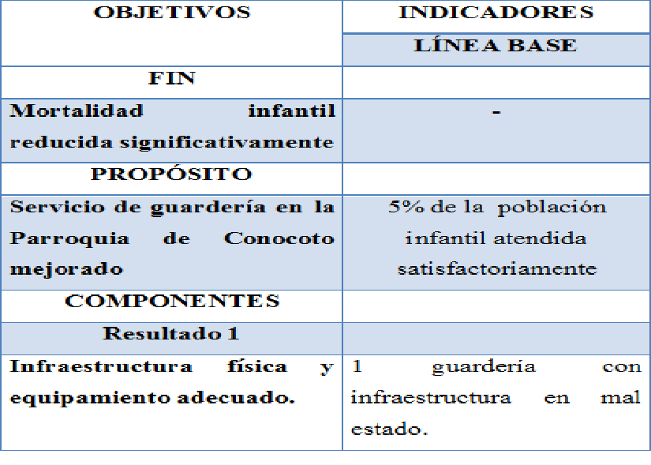
Línea base del proyecto.

Slide 6
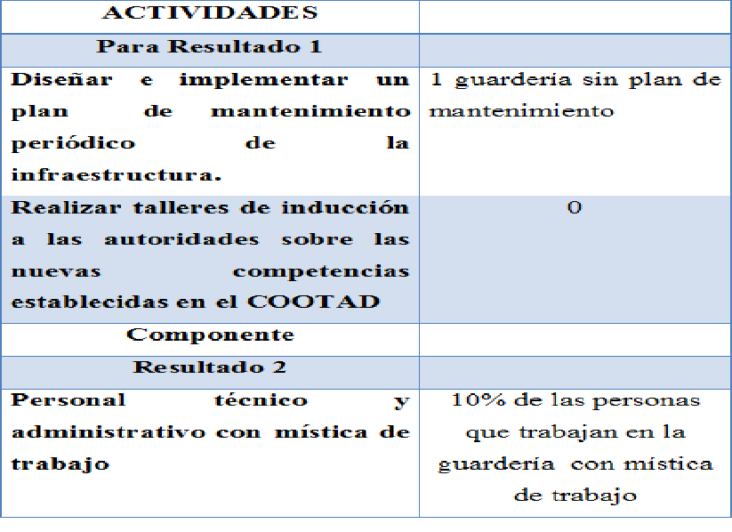
Continuación…

Slide 7
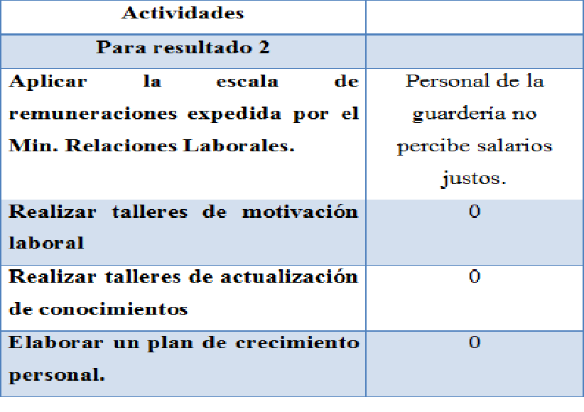
Continuación…

Slide 8
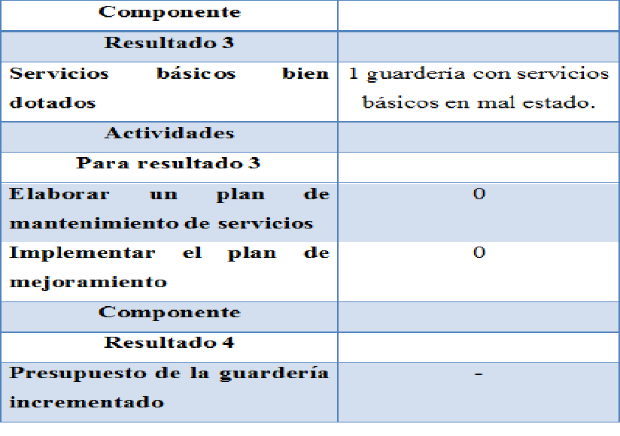
Continuación…

Slide 9
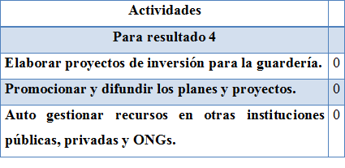
Continuación…
laborador

Slide 10
Análisis de oferta y demanda
CENTROS INFANTILES DEL BUEN VIVIR
CENTROS | DIRECCIÓN | NIÑ@S | PROMOTORAS
Mis Angelitos Traviesos (Armenia) | Calle Luis Felipe Borja y José Pino de Icaza S/N 220, Barrio San Juna de la Armenia (Iglesia de la Armenia) | 65 | 10
Semillitas del Futuro (La Moya) | Eugenio Espejo y Juan Isaac Lobato la Moya (Parque de la Moya) | 70 | 11
Luceritos del Valle (Balcón del Valle) | Pasaje y av. Luis Cordero (Barrio Balcón) | 50 | 8
Sonrisa de un Niño (San Juan de Conocoto) | Leónidas Plaza y Miguel Nájera (atrás del estadio alado de la casa comunal) | 45 | 7
Luceritos de Esperanza (San Lorenzo) | Barrio San Lorenzo calle Pansaleo (Junto a la Iglesia Parque principal) | 25 | 5
Ontaneda Alta (Ontaneda) | Barrio Ontaneda Alta, calle Manuel Cajas Pinto (Junto a la cancha) | 30 | 4
Muchachitos (San Miguel de Chachas) | Barrio San Miguel de Chachas (Junto a la cancha) | 30 | 4
Luceritos de Monserrate (Monserrate) | Barrio Monserrate Alto, calle Luzardo García, casa comunal | 40 | 7

Slide 11
Identificación y caracterización de la población objetivo (beneficiarios)
De acuerdo al censo poblacional del 2010, la Parroquia cuenta con una población total de 82.072, de los cuales: 65.658 o el 80% son población urbana, y 20% o 16.414 pertenecen a la población rural.
Población según el género registrado en el censo 2010
Parroquias (de la zona o cantón) | Total | Hombres | % | Mujeres | %
Alangasí | 24.251 | 11.851 | 49 | 12.400 | 51
Amaguaña | 31.106 | 15.395 | 50 | 11.711 | 50
Conocoto | 82.072 | 39.691 | 48 | 42.381 | 52
Guangopolo | 3.059 | 1.528 | 50 | 1.531 | 50
La Merced | 8.394 | 4.122 | 50 | 4.272 | 50
Píntag | 17.930 | 8.815 | 50 | 9.115 | 50

Slide 12
ACTIVIDADES Y PRODUCTOS AGRICOLAS DE LA PARROQUIA
ACTIVIDADES PRODUCTIVAS | TIPO DE PRODUCCIÓN O CULTIVOS | RENDIMIENTO Ha. | PRINCIPALES MERCADOS DE COMERCIALIZACIÓN
Agricultura 10% | Maíz, papas, Hortalizas (tomate de árbol, pimiento, vainita, cebolla) | ND | Producción para consumo familiar, interno, local
Comercio y servicio 90% |  |  | En la Parroquia la dinámica económica radica principalmente en el comercio y servicios, pues existe un constante y permanente crecimiento urbanístico y poblacional.

Slide 13
PEA DE LAS PARROQUIAS DE LA ZONA
Fuente: Plan de desarrollo GAD Conocoto 2012-2025
PARROQUIAS | POBLACIÓN | POBLACIÓN ECONOMICAMENTE ACTIVA | POBLACION EN EDAD DE TRABAJO | TASA BRUTA DE PARTICIPACIÓN LABORAL % | TASA GLOBAL DE PARTICIPACIÓN LABORAL % | INCIDENCIA DE TRABAJO INFANTIL %
Alangasí | 24.251 | 11.707 | 20.068 | 48,27 | 58,34 | 3,91
Amaguaña | 31.106 | 14.158 | 24.756 | 45,52 | 57,19 | 4,87
Conocoto | 82.072 | 39.957 | 67.856 | 48,69 | 58,88 | 3,42
Guangopolo | 3.059 | 1.347 | 2.452 | 44,03 | 45,93 | 4,79
La Merced | 8.394 | 3.888 | 6.666 | 46,32 | 58,33 | 7,85
Píntag | 17.930 | 7.711 | 14.159 | 43,01 | 54,46 | 7,03

Slide 14
INDICADORES DE POBREZA, PARROQUIA DE LA ZONA 7 LOS CHILLOS
Fuente: Plan de desarrollo GAD Conocoto 2012-2025
PARROQUIAS | POBLACIÓN | INCIDENCIA DE POBREZA POR NBI% | INCIDENCIA DE LA EXTREMA POBREZA POR NBI%
Alangasí | 24.251 | 34,59 | 8,09
Amaguaña | 31.106 | 52,59 | 17,48
Conocoto | 82.072 | 27,64 | 5,94
Guangopolo | 3.059 | 60,03 | 22,39
La Merced | 8.394 | 60,68 | 18,40
Píntag | 17.930 | 69,47 | 26,31

Slide 15
OBJETIVOS DEL PROYECTO
Objetivo general o propósito:
Servicio de guardería en la Parroquia de Conocoto mejorado.
Objetivos específicos o componentes:
Infraestructura física y equipamiento adecuado.
Personal técnico y administrativo con mística de trabajo.
Servicios básicos bien dotados.
Presupuesto de la guardería incrementado.

Slide 16
INDICADORES DE RESULTADOS
OBJETIVOS | INDICADORES
 | LÉNEA BASE | LOGRADO
FIN
Mortalidad infantil reducida significativamente | - | Al final del año 5, la mortalidad infantil reducida en 1% de la población atendida
PROPÓSITO
Servicio de guardería en la Parroquia de Conocoto mejorado | 5% de la población infantil atendida satisfactoriamente | Al final del año 5 el 90% de la población infantil atendida está satisfecha
COMPONENTES
Resultado 1
Infraestructura física y equipamiento adecuado. | 1 guardería con infraestructura en mal estado. | Al final del año 2, 1 guardería dispone de infraestructura y equipamiento adecuados.

Slide 17
INDICADORES DE RESULTADOS continuación…
OBJETIVOS | INDICADORES
 | LÉNEA BASE | LOGRADO
ACTIVIDADES
Para Resultado 1
Diseñar e implementar un plan de mantenimiento periódico de la infraestructura. | 1 guardería sin plan de mantenimiento | 1 guardería con plan de mantenimiento
Realizar talleres de inducción a las autoridades sobre las nuevas competencias establecidas en el COOTAD | 0 | - Al finalizar el año 2, cuatro talleres realizados. - Al final de 6 meses autoridades de la Junta Parroquial de Conocoto capacitadas en las nuevas competencias.
Componente
Resultado 2
Personal técnico y administrativo con mística de trabajo | 10% de las personas que trabajan en la guardería con mística de trabajo | Al final del año 2, el 90% de los funcionarios mejoran su desempeño laboral.

Slide 18
INDICADORES DE RESULTADOS continuación…
OBJETIVOS | INDICADORES
 | LÉNEA BASE | LOGRADO
Actividades
Para resultado 2
Aplicar la escala de remuneraciones expedida por el Min. Relaciones Laborales. | Personal de la guardería no percibe salarios justos. | Al final de 6 meses, se aplica la escala de sueldos oficiales vigentes
Realizar talleres de motivación laboral | 0 | Al final del año 1, cuatro talleres realizados
Realizar talleres de actualización de conocimientos | 0 | Al finalizar el año 1, diez funcionarios capacitados
Elaborar un plan de crecimiento personal. | 0 | Al final del año 1, un plan elaborado
Componente
Resultado 3
Servicios básicos bien dotados | 1 guardería con servicios básicos en mal estado. | Al final de 6 meses, una guardería con buenos servicios básicos.

Slide 19
INDICADORES DE RESULTADOS continuación…
OBJETIVOS | INDICADORES
 | LÉNEA BASE | LOGRADO
Actividades
Para resultado 3
Elaborar un plan de mantenimiento de servicios | 0 | Al final de 6 meses, un plan elaborado.
Implementar el plan de mejoramiento | 0 | Al final del año 2, un plan implementado periódicamente
Componente
Resultado 4
Presupuesto de la guardería incrementado | - | Presupuesto de la guardería mejorado.
Actividades
Para resultado 4
Elaborar proyectos de inversión para la guardería. | 0 | 1 proyecto elaborado
Promocionar y difundir los planes y proyectos. | 0 | 1 proyecto negociado
Auto gestionar recursos en otras instituciones públicas, privadas y ONGs. | 0 | 30% del presupuesto de la guardería financiado con recursos obtenidos por autogestión.

Slide 20
Matriz de marco lógico
Para obtener la matriz de marco lógico en primer lugar se procedió a construir el árbol de problemas, posteriormente el de objetivos y finalmente se estructuró la matriz de marco lógico

Slide 21
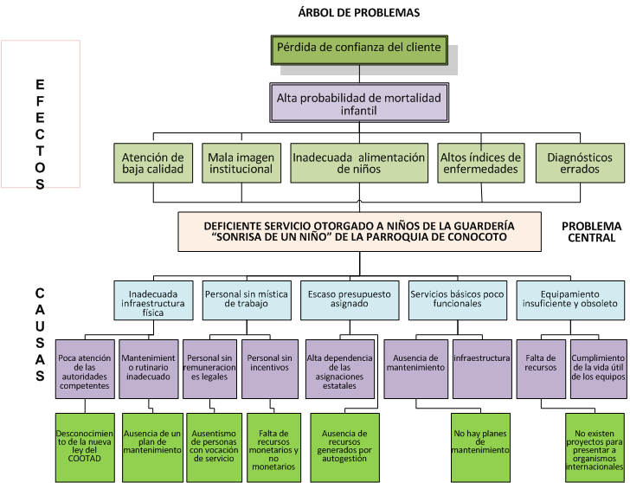

Slide 23
MATRIZ DE MARCO LÓGICO
OBJETIVOS | INDICADORES |  | MEDIOS DE VERIDICACIÓN | SUPUESTOS RIESGOS
 | LÍNEA BASE | LOGRADO
Mortalidad infantil reducida significativamente | - | Al final del año 5, la mortalidad infantil reducida en 1% | Medios de registros de la guardería | -
PROPÓSITO
Servicio de guardería en la Parroquia de Conocoto mejorado | 5% de la población infantil atendida satisfactoriamente | Al final del año 5 el 90% de la población infantil atendida está satisfecha | Resultados de encuestas Registro de las personas beneficiadas. | La Junta Parroquial dispone de los fondos necesarios para el mejoramiento de la guardería.
COMPONENTES
Resultado 1
Infraestructura física y equipamiento adecuado. | 1 guardería con infraestructura en mal estado. | Al final del año 2, 1 guardería dispone de infraestructura y equipamiento adecuados. | Informes técnicos y financieros. Material fotográfico. | La guardería ejecuta obras acorde a estudios realizados.

Slide 24
MATRIZ DE MARCO LÓGICO CONTINUACIÓN…
OBJETIVOS | INDICADORES |  | MEDIOS DE VERIDICACIÓN | SUPUESTOS RIESGOS
 | LÍNEA BASE | LOGRADO
ACTIVIDADES
Para Resultado 1
Diseñar e implementar un plan de mantenimiento periódico de la infraestructura. | 1 guardería sin plan de mantenimiento | 1 guardería con plan de mantenimiento | Reportes técnicos y de supervisión. | La Junta Parroquial muestra interés por mantener las instalaciones en buen estado.
Realizar talleres de inducción a las autoridades sobre las nuevas competencias establecidas en el COOTAD | 0 | Al finalizar el año 2, cuatro talleres realizados. Al final de 6 meses autoridades de la Junta Parroquial de Conocoto capacitadas en las nuevas competencias. | Pruebas de conocimiento. Revisión de registros de asistencia a las capacitaciones | Autoridades parroquiales participan en talleres realizados.
Componente
Resultado 2
Personal técnico y administrativo con mística de trabajo | 10% de las personas que trabajan en la guardería con mística de trabajo | Al final del año 2, el 90% de los funcionarios mejoran su desempeño laboral. | Estudio de satisfacción del cliente. Resultado de encuesta a los funcionarios | Los funcionarios de la guardería predispuestos a cambios laborales.

Slide 25
MATRIZ DE MARCO LÓGICO CONTINUACIÓN…
OBJETIVOS | INDICADORES |  | MEDIOS DE VERIDICACIÓN | SUPUESTOS RIESGOS
 | LÍNEA BASE | LOGRADO
Actividades
Para resultado 2
Aplicar la escala de remuneraciones expedida por el Min. Relaciones Laborales. | Personal de la guardería no percibe salarios justos. | Al final de 6 meses, se aplica la escala de sueldos oficiales vigentes | Contratos firmados. Revisión de rol de pagos. | Disposición del Presidente de la Junta para la aplicación de la escala de remuneraciones.
Realizar talleres de motivación laboral | 0 | Al final del año 1, cuatro talleres realizados | Contratos y controles de asistencia. | -
Realizar talleres de actualización de conocimientos | 0 | Al finalizar el año 1, diez funcionarios capacitados | Informes de enseñanza. Memoria de talleres. | La Junta Parroquial dispone de recursos y técnicos para las capacitaciones
Elaborar un plan de crecimiento personal. | 0 | Al final del año 1, un plan elaborado | Modelos de sistemas profesionales. | El jefe de RR. HH implementa el plan elaborado.
Componente
Resultado 3
Servicios básicos bien dotados | 1 guardería con servicios básicos en mal estado. | Al final de 6 meses, una guardería con buenos servicios básicos. | Informe financiero y de evaluación. Material fotográfico. | Se dispone de estudios de implementación o diagnósticos técnicos.

Slide 26
MATRIZ DE MARCO LÓGICO CONTINUACIÓN…
OBJETIVOS | INDICADORES |  | MEDIOS DE VERIDICACIÓN | SUPUESTOS RIESGOS
 | LÍNEA BASE | LOGRADO
Actividades
Para resultado 3
Elaborar un plan de mantenimiento de servicios | 0 | Al final de 6 meses, un plan elaborado. | Informe técnico y de resultados. | Autoridades están dispuestas a ejecutar un plan.
Implementar el plan de mejoramiento | 0 | Al final del año 2, un plan implementado periódicamente | Fotografías Videos | -
Componente
Resultado 4
Presupuesto de la guardería incrementado | - | Presupuesto de la guardería mejorado. | Informe económico y financiero | Las autoridades realizan gestiones para la consecución de nuevos recursos
Actividades
Para resultado 4
Elaborar proyectos de inversión para la guardería. | 0 | 1 proyecto elaborado | Informes de ejecución. | La Junta Parroquial dispone de asesoramiento técnico.
Promocionar y difundir planes y proyectos. | 0 | 1 proyecto negociado | Contratos suscritos. | Se realiza socializaciones de los proyectos.
Auto gestionar recursos en otras instituciones públicas, privadas y ONGs. | 0 | 30% del presupuesto de la guardería financiado con recursos obtenidos por autogestión. | Informes económicos Informe de proyectos presentados. | Diseños de proyectos en base a perfiles exigidos por las diferentes entidades.

Slide 27
VIABILIDAD Y PLAN DE SOSTENIBILIDAD
Viabilidad técnica.
Diseños que el MIES maneja para la construcción y posterior funcionamiento de los CIBV, en nuestro estudio se tomara en cuenta los modelos de los módulos para 60 niños. A continuación constan la arquitectura.

Slide 28
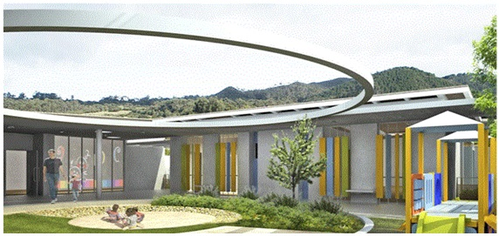
VISTA INTERIOR DEL PATIO DE JUEGOS

Slide 29
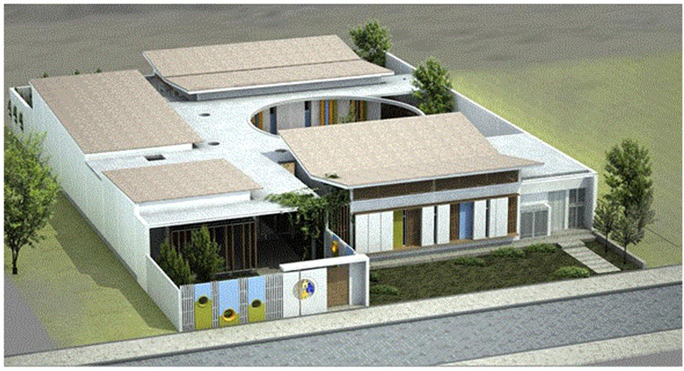
ESTRATEGIA DE OCUPACIÓN DEL TERRENO
Poseerá contenedores que albergan diferentes usos. administración, servicios y aulas.

Slide 30

EXPERIMENTAR, MANIPULAR Y CREAR.
Tendrá espacios multi sensoriales- espacio multi sensorial

Slide 31
PARTIDO ARQUITECTÓNICO
Esta infraestructura tendrá 5 zonas:
1. Zona Administrativa
2. Zona de Servicios
3. Zona de Aulas
4. Zona de Áreas Comunales
5. Zona de Juegos

Slide 32
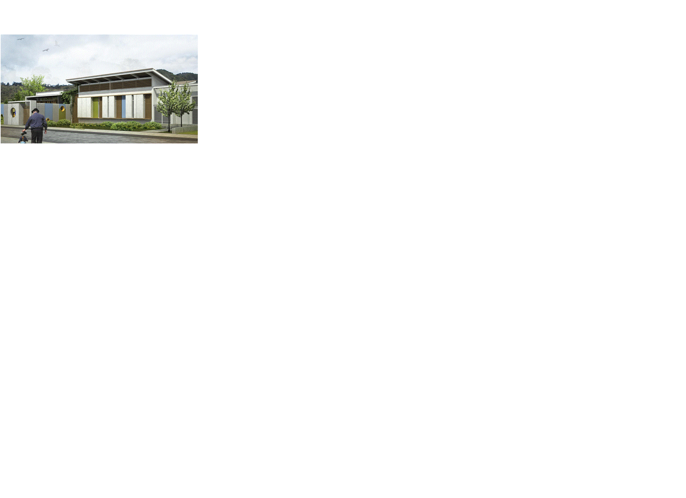
ADMINISTRACIÓN Y SERVICIOS
VISTA DE LA FACHADA HACIA LA CALLE

Slide 33
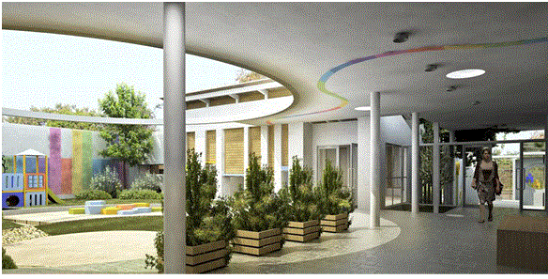
Área de juegos

Slide 34
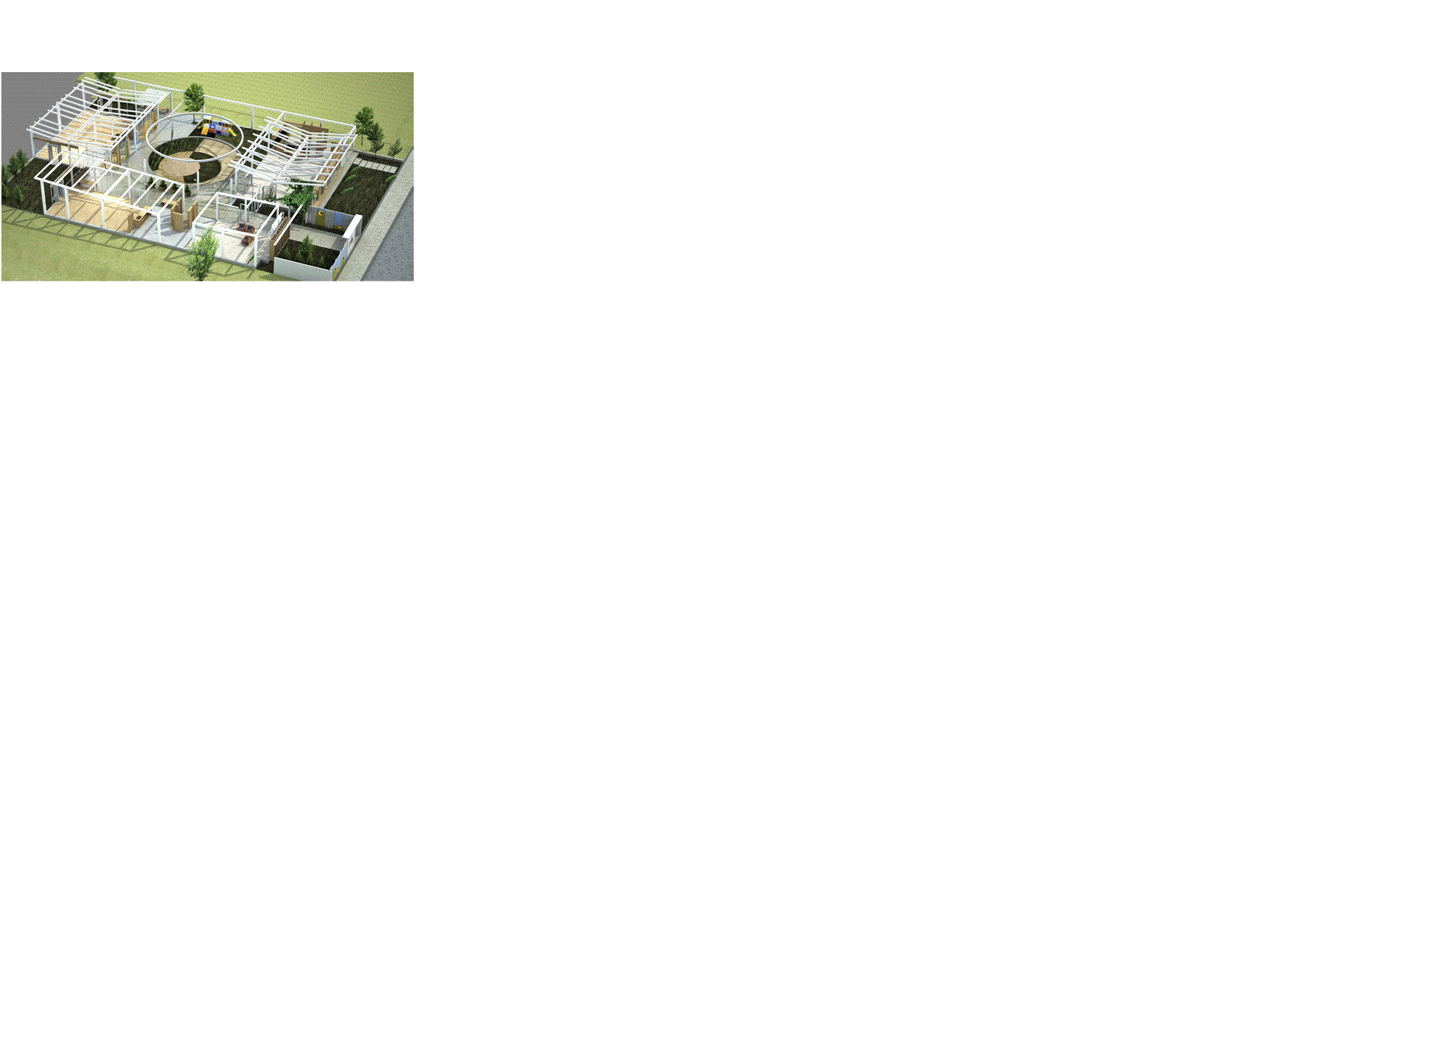
ESTRUCTURA

Slide 35
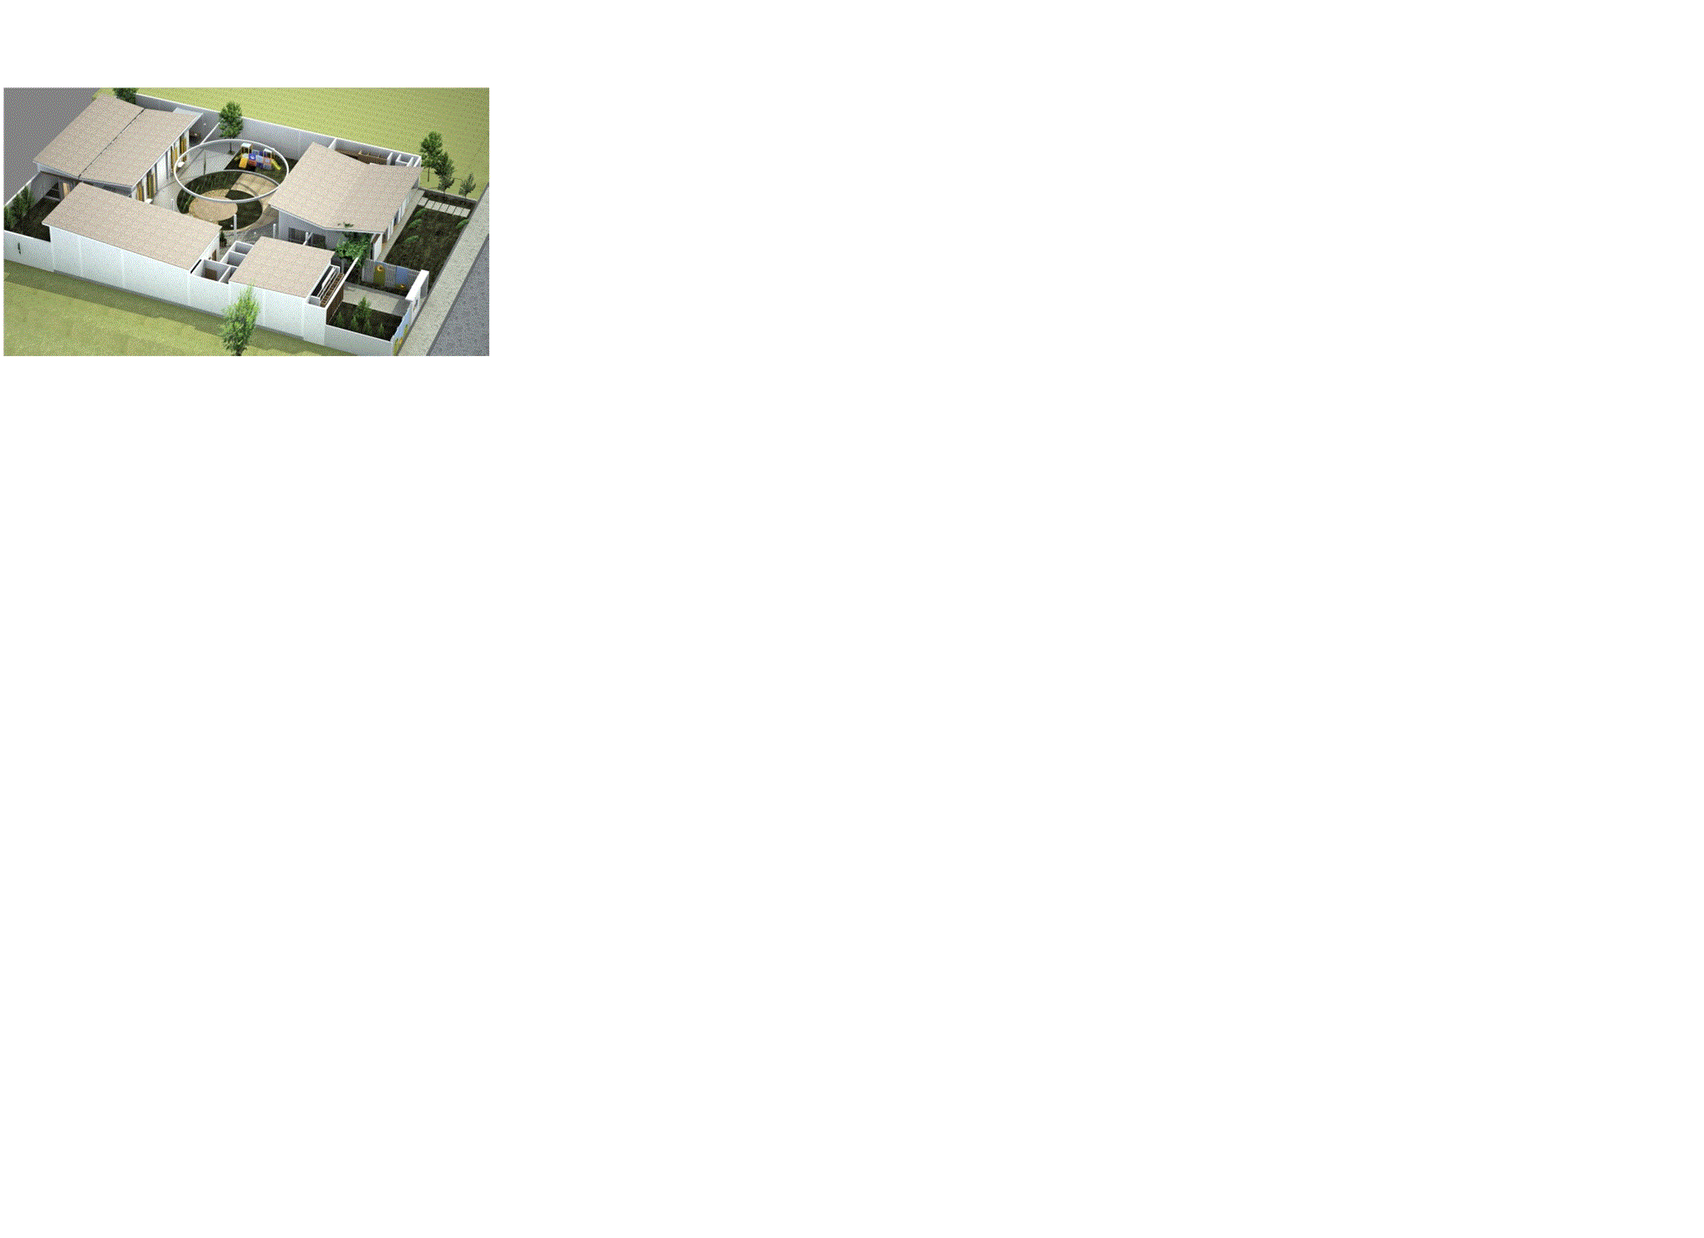
CUBIERTAS

Slide 36
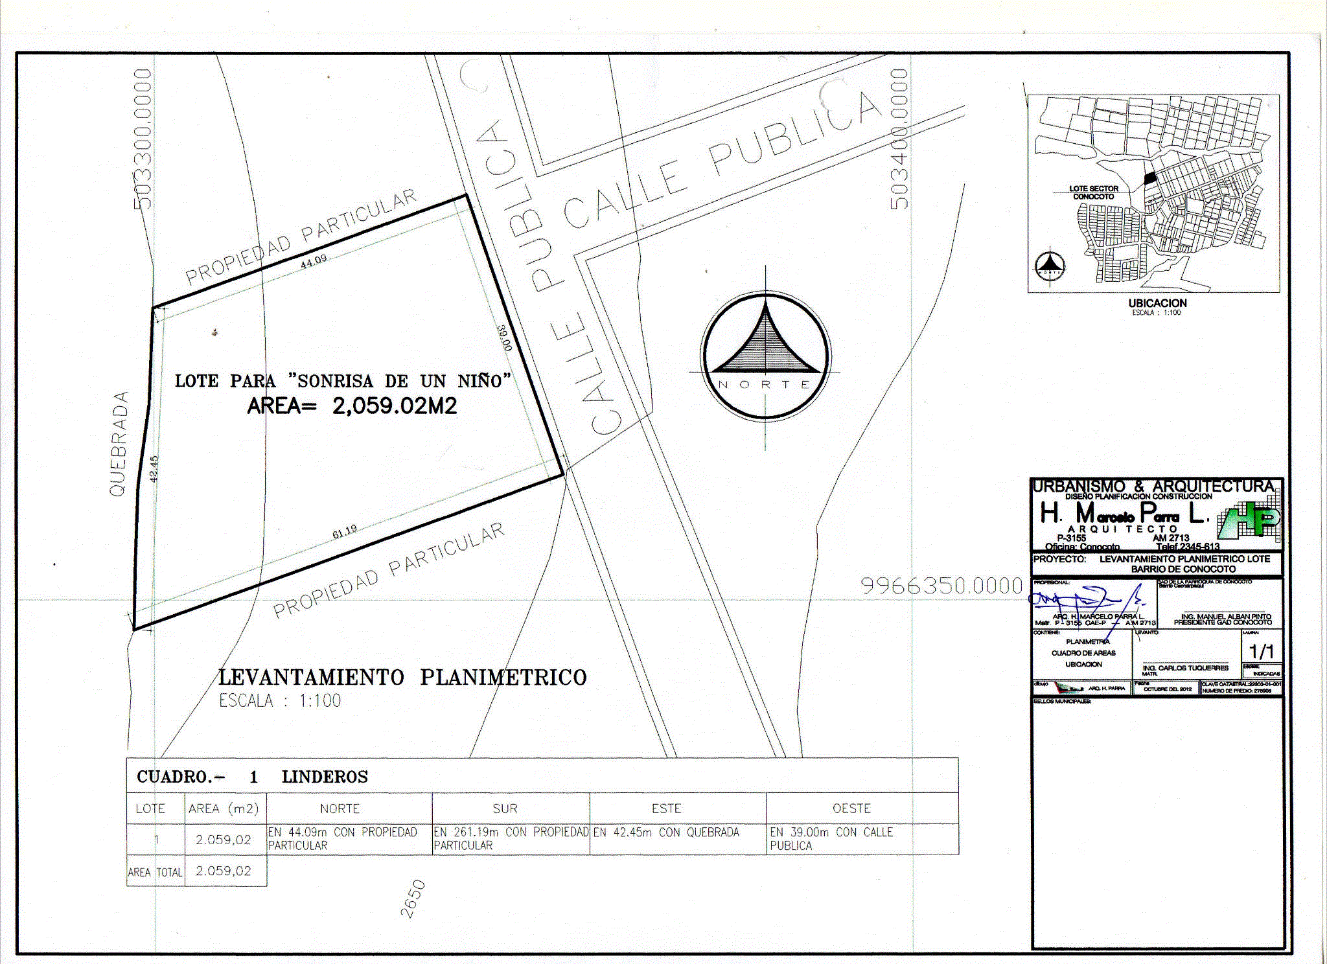
PLANO DE LA GUARDERÍA “SONRISA DE UN NIÑO”

Slide 37
Viabilidad económica y financiera
Identificación cuantificación y valoración de ingresos, beneficios y costos (de inversión, operación mantenimiento)

Slide 39
INVERSION ACTIVOS FIJOS

Slide 40
INVERSION ACTIVOS FIJOS

Slide 42

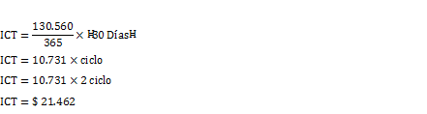

Slide 43
Fuente: CIBV Semillas del Futuro

Slide 46
GASTOS ADMINISTRATIVOS Y DE VENTAS

Slide 47
GASTOS ADMINISTRATIVOS Y DE VENTAS

Slide 48
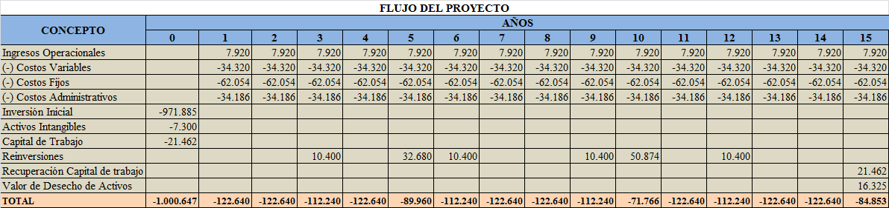
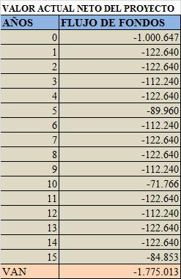
Flujos financieros y económicos.

Slide 49
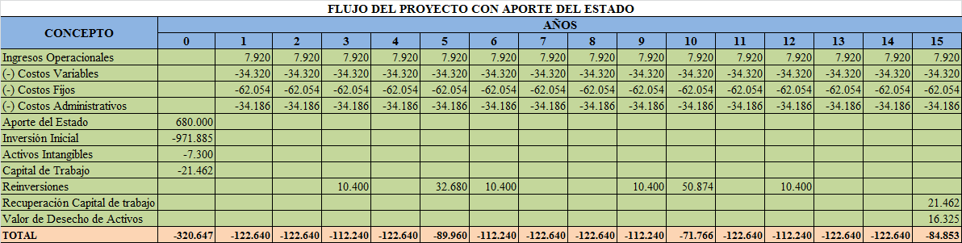
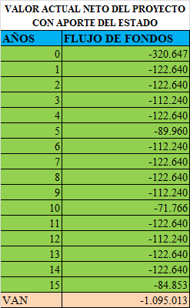
Flujos financieros y económicos.

Slide 50
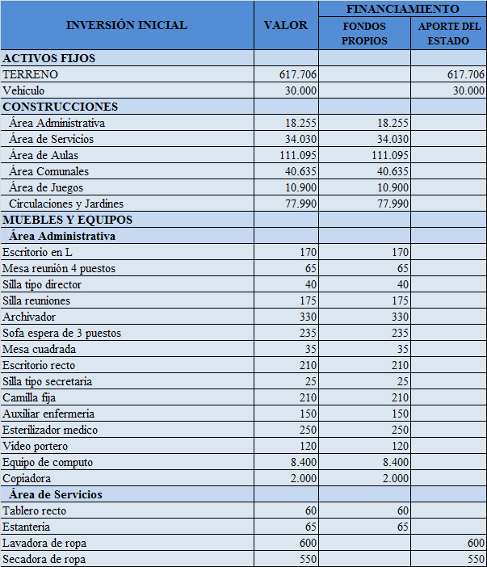
PRESUPUESTO SEGÚN FUENTES DE FINANCIAMIENTO

Slide 51

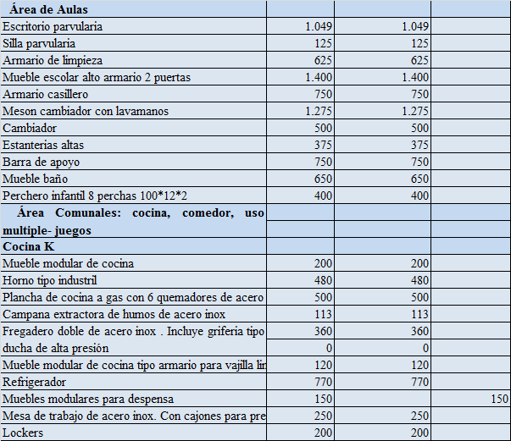
PRESUPUESTO SEGÚN FUENTES DE FINANCIAMIENTO

Slide 52
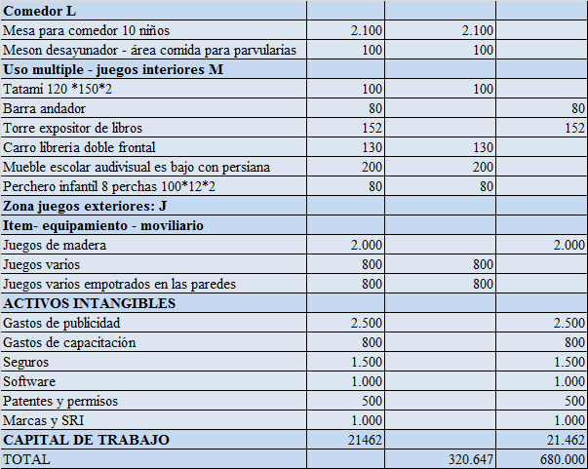
PRESUPUESTO SEGÚN FUENTES DE FINANCIAMIENTO

Slide 53
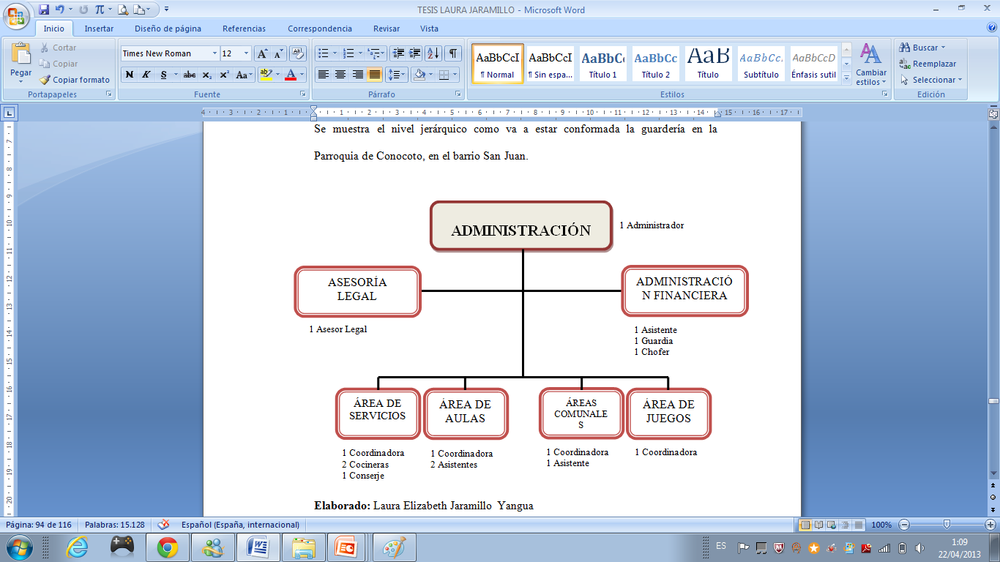
ESTRATEGIA DE EJECUCIÓN
Estructura operativa.
Organigrama Estructural

Slide 54

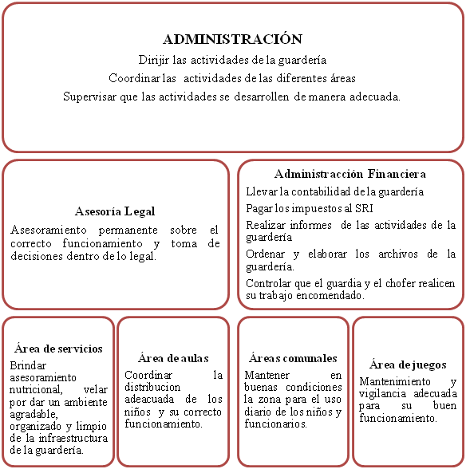
Organigrama FUNCIONAL

Slide 55
GRACIAS!!!

